Slide 1




自然語言處理期末報告
透過深度學習LSTM進行情緒分析
第二組
D1089308 許銘洋
D1047376 鍾秉諺
D1047199 曾祥澤

Slide 2


1
模型選擇
架構說明
2
目錄
3
實作流程
後續討論
4
1

Slide 3

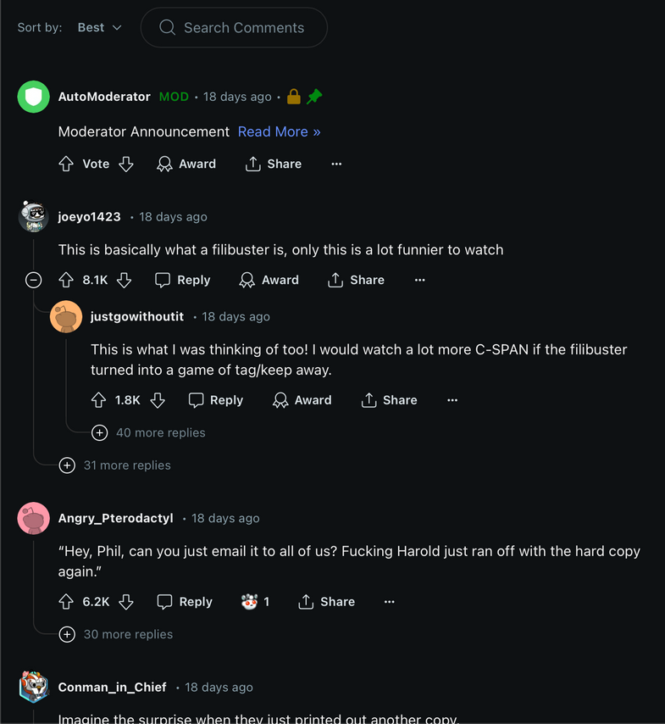

模型選擇
架構說明
實作流程
結論
後續討論
動機
看到最近立法院國會改革衝突不斷，我們想要瞭解國外網友對於此事的看法，因此我們透過爬取Reddit文章下面的網友評論來做深度學習來做情緒分析。
2

Slide 4
模型選擇
架構說明
實作流程
結論
後續討論
模型比較
方法 | 特點 | 優點 | 缺點
RNN(循環神經網路) | 適用於序列數據，處理時間序列資訊 (短文本序列數據) | 處理時間序列信息 | 長期依賴問題
CNN (卷積神經網路) | 擅長捕捉局部特徵，卷積操作 (短文本和圖像數據) | 計算高效率，可以並行處理 | 不適合捕捉長距離依賴關係
LSTM(長短期記憶網路) | 改進的RNN，能夠捕捉長期依賴關係 | 解決了RNN的長期依賴問題 | 訓練時間長，資源需求高
3

Slide 5

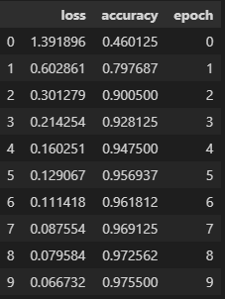
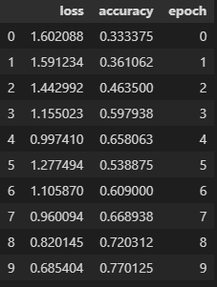
模型選擇
架構說明
實作流程
結論
後續討論
LSTM vs RNN
由圖中可知，不論在loss還是accuracy方面，LSTM都遠超RNN，因此模型方面就選定LSTM為基礎架構。
LSTM訓練結果
RNN訓練結果
4

Slide 6

模型選擇
架構說明
實作流程
結論
後續討論
架構圖
定義以及訓練模型
載入資料
資料預處理
(將文本轉換為數值形式,將情緒標籤進行編碼)
調整模型
資料清理（缺失值,重複值)
輸出結果
套入測試集
訓練集可視化分析
5

Slide 7
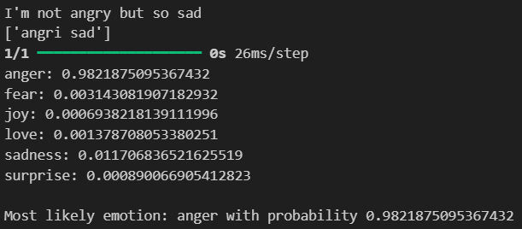
模型選擇
架構說明
實作流程
結論
後續討論
問題發現:
這個句子的答案應該要為 sadness 才對，但試了幾次後仍為 angry
此為經過 stopword 過濾後之結果
針對這個問題，我們想到兩個層面去處理
1. 增加資料量，重新訓練模型
2. 對 stopword 去做處理，看能不能加強LSTM對上下文之處理
實作圖
6

Slide 8
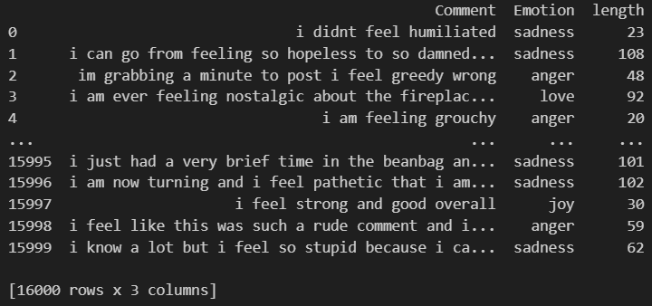
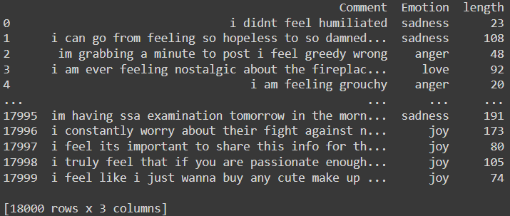

模型選擇
架構說明
實作流程
結論
後續討論
資料處理 - 新增資料
原資料共16000(還沒分割train & test data)
新增資料 訓練集:18000筆、測試集: 2000筆
Kaggle: Emotion Dataset for Emotion Recognition Tasks
7

Slide 9
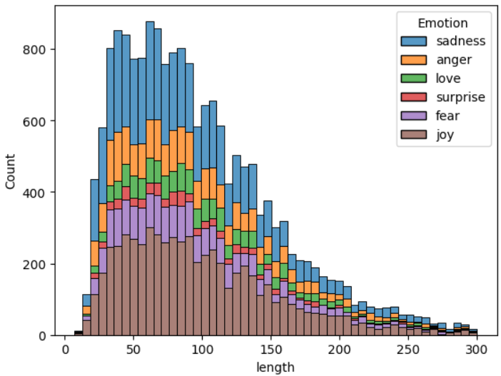
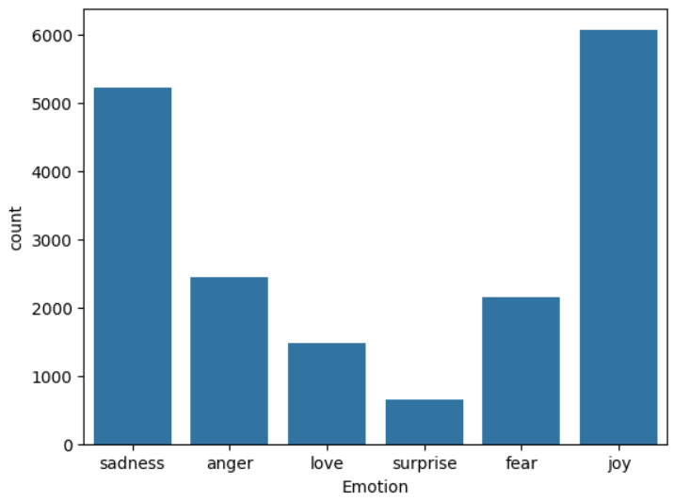
模型選擇
架構說明
實作流程
結論
後續討論
資料處理 - 可視化
此為不同情緒的資料筆數
此為不同情緒在不同句子長度之下的分布圖
8

Slide 10
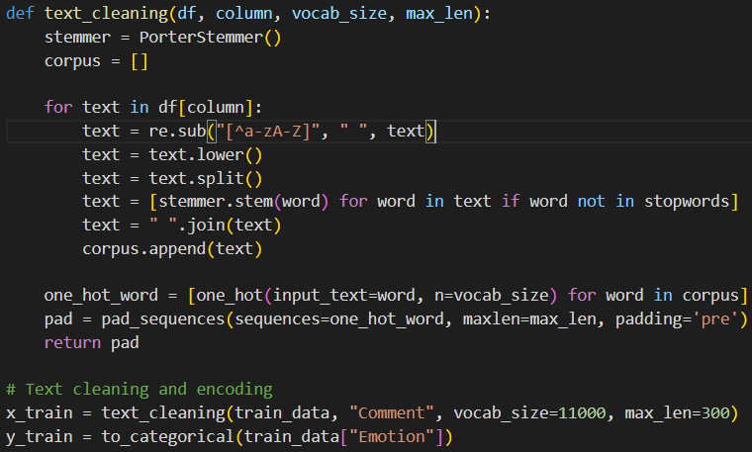
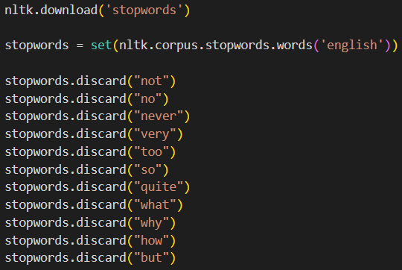
模型選擇
架構說明
實作流程
結論
後續討論
Stopword
使用steamer 進行提詞幹取
將原句子過濾掉停用詞以及標點符號
容易影響情緒分類的停用詞
設計 text_cleaning函式對句子做處理
9

Slide 11
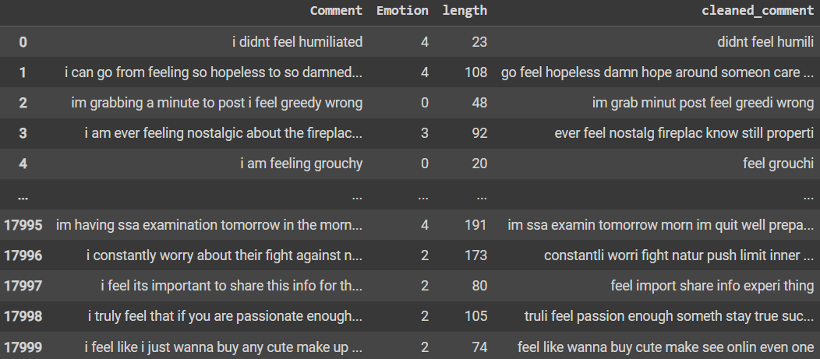

模型選擇
架構說明
實作流程
結論
後續討論
10
經過 text_cleaning函式的處理

Slide 12
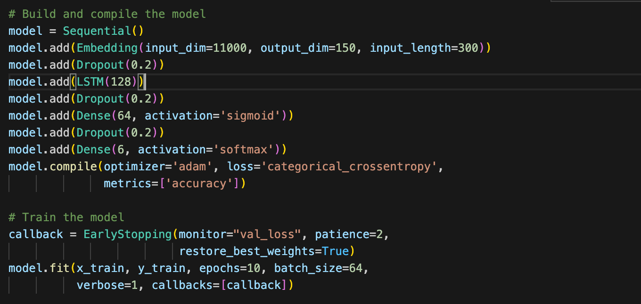
模型選擇
架構說明
實作流程
後續討論
LSTM
防止過擬合的情形
可以在不過度複雜的情況下捕捉一些特徵
分為6個情感類別
監控損失函數，在2個epoch中沒有改善就停止訓練
11

Slide 13
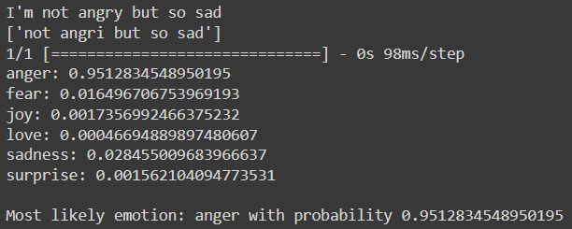
模型選擇
架構說明
實作流程
後續討論
實作結果
此為經過 stopword 過濾後之結果
經過新增資料以及 stopword過濾後，訓練出來的模型仍然沒有辦法改善
更改後之結果
12

Slide 14
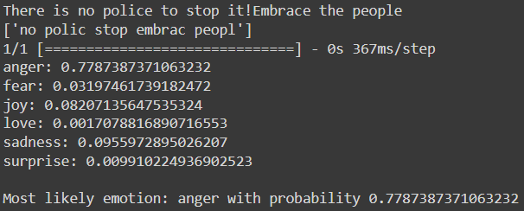
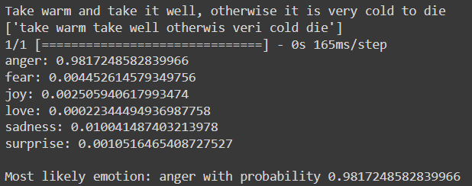
模型選擇
架構說明
實作流程
後續討論
實作結果
明顯可知此情緒為anger
可以發現此模型對於具有反諷意味或者是有故事的評論較無法辨識出來。
13

Slide 15



模型選擇
架構說明
實作流程
後續討論
資料來源
Reddit
NLP-Six-Emotion-Classification-and-Detection-Using-Deeep-learning-LSTM
Kaggle: Emotion Dataset for Emotion Recognition Tasks
14

Slide 16
謝謝大家

